Slide 1
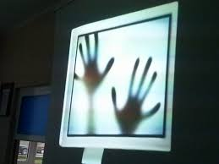
Cyberprzemoc
psycholog
mgr Marta Iwaniuk

Slide 2
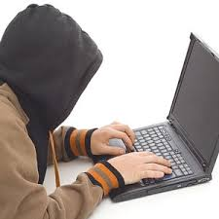
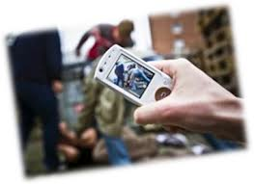
Czym jest cyberprzemoc?
Cyberprzemoc to:
ośmieszanie,
nękanie,
poniżanie kogoś
szantażowanie przy użyciu Internetu lub telefonu komórkowego.

Slide 3
Formy cyberprzemocy:
Rozsyłanie kompromitujących materiałów
Włamania na konta pocztowe konta komunikatorów w celu rozsyłania kompromitujących wiadomości
Dalsze rozsyłanie otrzymanych danych i wiadomości jako zapisu rozmowy, czy kopii e-mail
Tworzenie kompromitujących i ośmieszających stron internetowych

Slide 4
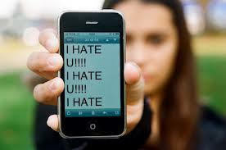
Skala problemu - statystyka
Przemoc werbalna
(przemoc słowna)
Około 52% nastolatków miało do czynienia z przemocą werbalną za pośrednictwem Internetu lub telefonii komórkowej.
Z tego blisko 50% doświadczyło wulgarnego wyzywania, około 20% poniżania ośmieszania i upokarzania, co szóste dziecko straszenia i szantażowania.

Slide 5
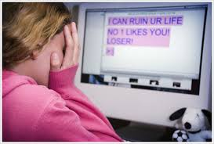
Reakcje
Negatywne, poczucie:
Zdenerwowania – 59%
Strachu – 18%
Wstydu – 13%
Tylko co dziesiąte dziecko informuje dorosłego o takich sytuacjach (rodzic, nauczyciel)

Slide 6
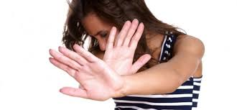
Skala problemu - statystyka
Rejestrowanie filmów i zdjęć
(wbrew woli dziecka)
Około 57% dzieci wskazuje, że przynajmniej raz było obiektem zdjęć lub filmów wykonanych wbrew jego woli.
Zaledwie 18% wskazuje na jednorazowość takich sytuacji.
Autorami najczęściej są koledzy ze szkoły (87%), czy spoza (30%).

Slide 7
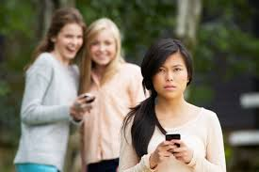
Reakcje
Motyw umieszczania kompromitujących informacji, czy materiałów to:
Złośliwość
Popisywanie się przed innymi
Ośmieszenie bohatera materiału
Tylko jedna czwarta dzieci informuje o takich sytuacjach rówieśników lub własnego rodzica (6%)

Slide 8
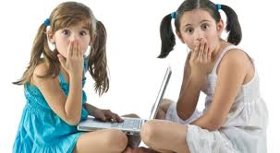
Skala problemu - statystyka
Publikacja w sieci filmów i informacji ośmieszających dziecko
Zalewie 14% dzieci zgłasza
przypadki publikacji w sieci kompromitujących ich materiałów.
Sprawcami są najczęściej rówieśnicy ze szkoły 57% lub spoza niej 43%, znacznie rzadziej dorośli 10%.

Slide 9
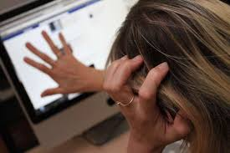
Reakcje
Negatywne, poczucie:
Zdenerwowania – 66%
Strachu – 12%
Wstydu – 33%
Tylko co czwarte dziecko nie informuje dorosłego o takich sytuacjach.

Slide 10
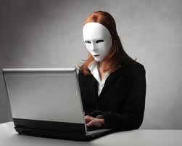
Skala problemu - statystyka
Podszywanie się w sieci pod dziecko
Jedna trzecia dzieci doświadczyła w sieci sytuacji, gdy ktoś się pod nie podszywał. Najczęściej robią to koledzy ze szkoły 56%, spoza 22%, dorośli 5% oraz znajomi z Internetu 6%.

Slide 11
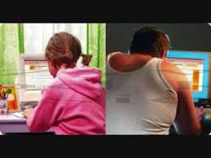
Reakcje
Negatywne, poczucie:
Zdenerwowania – 66%
Strachu – 5%
Przykrość – 14%

Slide 12
Odpowiedzialność karna
W dniu 6 czerwca 2011 r. weszła w życie poprawka do ustawy - Kodeks karny, opublikowana w Dz. U. z 2011 r. Nr 72, poz. 381, uznająca cyberprzemoc jak i stalking w Polsce za czyn zabroniony. Obecnie czyn ten podlega karze na podstawie art. 190a K.k.[5][6]:
paragraf 1: Kto przez uporczywe nękanie innej osoby lub osoby jej najbliższej wzbudza u niej uzasadnione okolicznościami poczucie zagrożenia lub istotnie narusza jej prywatność, podlega karze pozbawienia wolności do lat 3.
paragraf 2: Tej samej karze podlega, kto, podszywając się pod inną osobę, wykorzystuje jej wizerunek lub inne jej dane osobowe w celu wyrządzenia jej szkody majątkowej lub osobistej.
paragraf 3: Jeżeli następstwem czynu określonego w § 1 lub 2 jest targnięcie się pokrzywdzonego na własne życie, sprawca podlega karze pozbawienia wolności od roku do lat 10.
paragraf 4: Ściganie przestępstwa określonego w § 1 lub 2 następuje na wniosek pokrzywdzonego.

Slide 13
Odpowiedzialność karna
Wprowadzenie art. 190a do Kodeksu karnego zakończyło w Polsce okres bezkarności osób posługujących się internetem w celach nękania innych osób. Niezależnie od tego uregulowania prawnego nadal pozostają karalne również m.in. pomówienie,zniewaga, groźba karalna, niszczenie danych informatycznych i utrudnianie dostępu do danych informatycznych, które mogą być przejawami cyberprzemocy. Niezależnie od ochrony prawnokarnej pokrzywdzonego, osoba taka może pozwać dodatkowo prześladowcę jako poszkodowany w procesie cywilnym o np. naruszenie dóbr osobistych.

Slide 14
Gdzie możemy uzyskać pomoc?
TEL: 0800100100
www.helpline.org.pl
www.dyżurnet.pl
www.dzieckowsieci.pl
Policja
Prokuratura
Szkoła
Pedagog / Psycholog
DZIĘKUJĘ ZA UWAGĘ

Slide 15
Prezentacja oparta na materiałach
dostępnych ogólnie na stronach www

